Slide 1
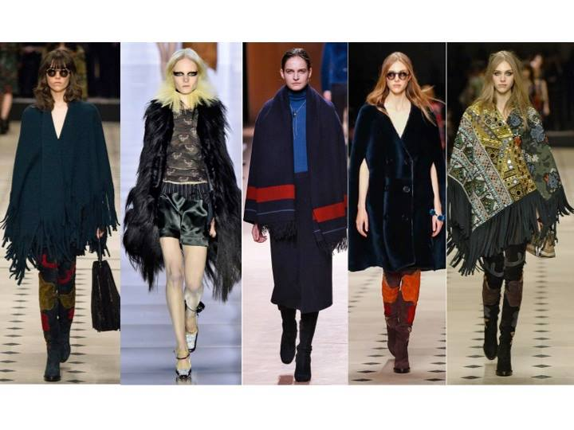

Slide 2
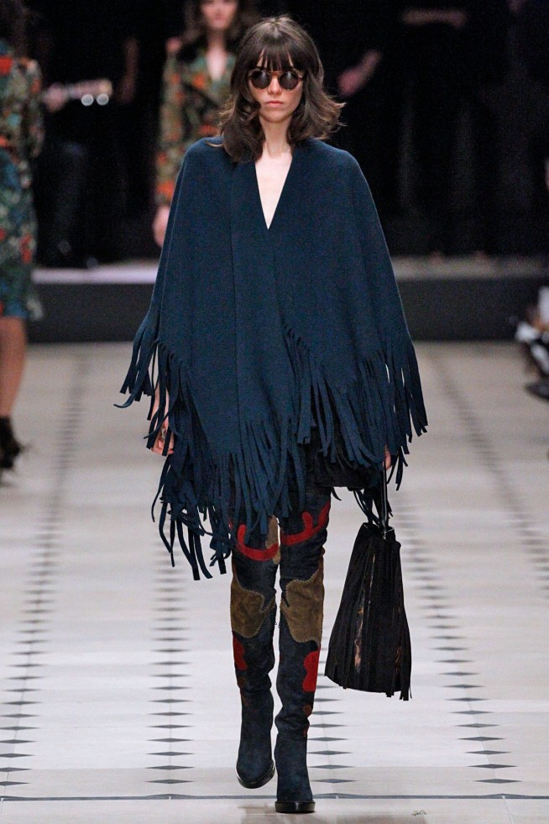

Slide 3
O desfile da Burberry inverno 2015 encantou a todos pela linguagem boho, franjas, patchwork e ponchos viraram objeto de desejo.
A peça que mais me encantou, foi a bota de cano alto em patchwork, os retalhos em diferentes cores e formatos se destacam e conferem personalidade a bota, uma das sensações do desfile, presente em quase todos os looks.
Verifique os detalhes de algumas peças desta coleção que marcou presença na semana de moda de Londres e na minha lista de inspirações.
As imagens foram registradas na Printemps em Paris, confesso que por pouco não conseguiria registrar o poncho.

Slide 4
